Slide 1
EMS2 Introductie

Slide 2
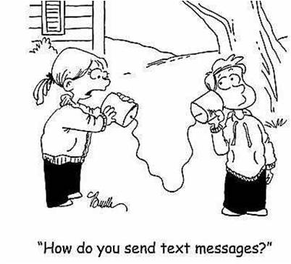
Onderwerp EMS2
Communicatie!
In de context van Embedded Systemen

Slide 3
Je leert hoe:
verschillende onderdelen binnen een microcontroller met elkaar communiceren (via zogenoemde bussen);
de microcontroller communiceert met IC’s die zich op dezelfde PCB bevinden (bijvoorbeeld via I2C);
de microcontroller of PLC communiceert met sensoren en actuatoren die zich niet op dezelfde PCB bevinden (bijvoorbeeld via een CAN-bus of profibus);
verschillende embedded systemen met elkaar kunnen communiceren (bedraad, bijvoorbeeld via RS232 of ethernet, of draadloos, bijvoorbeeld via Bluetooth of wifi);
een embedded systeem kan communiceren met een server in de cloud (bijvoorbeeld via TCP/IP of MQTT).

Slide 4

Uiteindelijke doel is om:
een IoT device te kunnen ontwerpen.

Slide 5
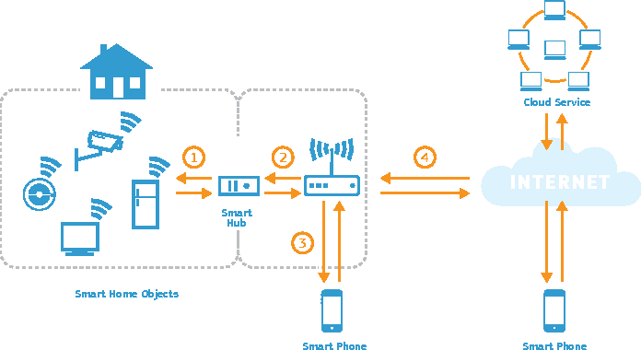
Voorbeeld

Slide 6
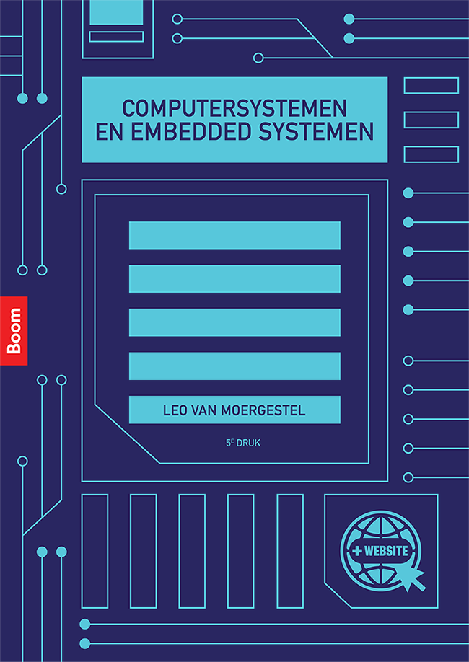
Studiemateriaal
Leo van Moergestel. Computersystemen en embedded systemen. 5de ed. Boom, 2022. ISBN: 9-789024-450831. Dit boek wordt intensief gebruikt tijdens de theorielessen en mag worden gebruikt bij de theorietoets.
https://github.com/HR-ELEKTRO/ems2/wiki
https://brightspace.hr.nl

Slide 7
Werkvormen
Per week 8 lesuren:
1.5 uur theorieles
Bespreken/presenteren vragen van vorige week (vanaf week 2)
Zelfstandig of in groepsverband werken OF
Docent geeft uitleg theorie huidige week
2 x 2.5 uur practicum
2x per week in groepsverband programmeeropdrachten maken

Slide 8
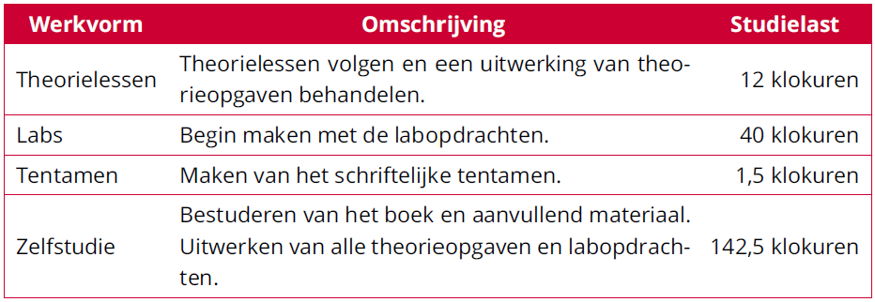
Studiebelasting = 7 studiepunten
7 studiepunten x 28 uur = 196 klokuren

Slide 9
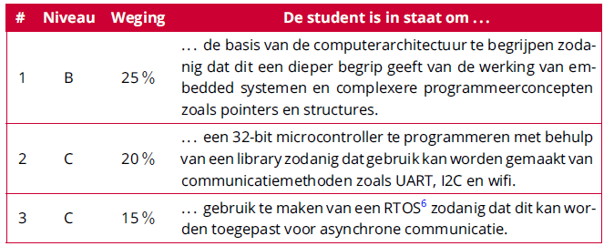
Leerdoelen

Slide 10
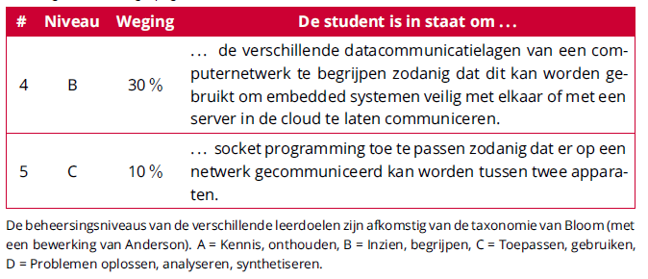
Leerdoelen

Slide 11
Toetsing en beoordeling
Twee toetsen:
Het praktische deel wordt getoetst door middel van een eindopdracht (45%).
Het theoriedeel wordt getoetst door een schriftelijke openboektoets (55%).

Slide 12
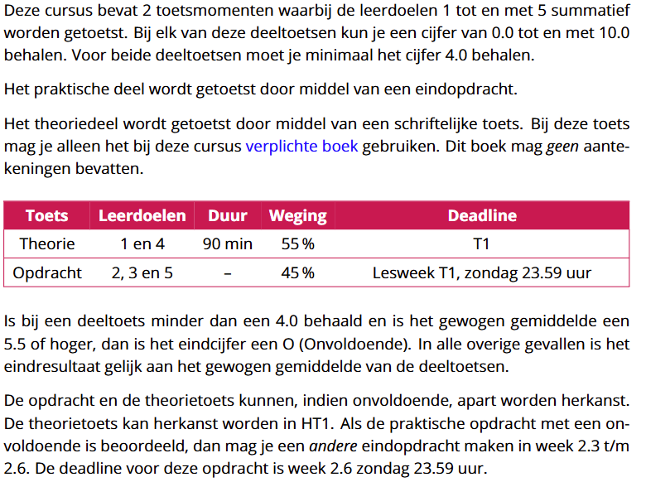
Toetsing en beoordeling

Slide 13
Inhoud theorielessen
Datacommunicatie
Computernetwerken + Internet
Computerarchitectuur
Microprocessorarchitectuur deel 1
Microprocessorarchitectuur deel 2
Netwerken in productiesystemen
Security
Uitloop en herhaling en vragen

Slide 14
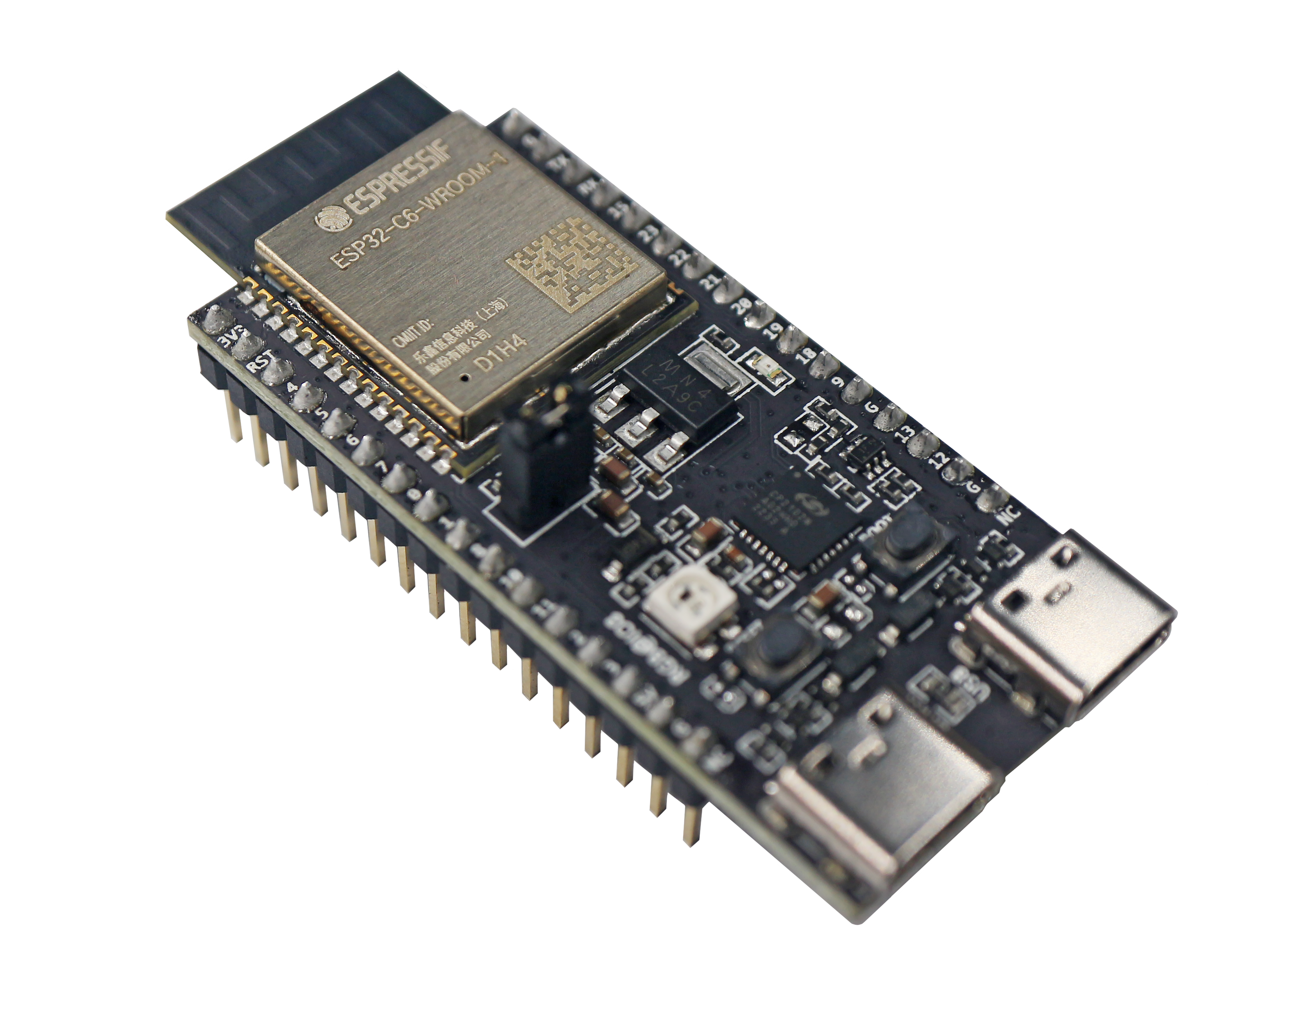
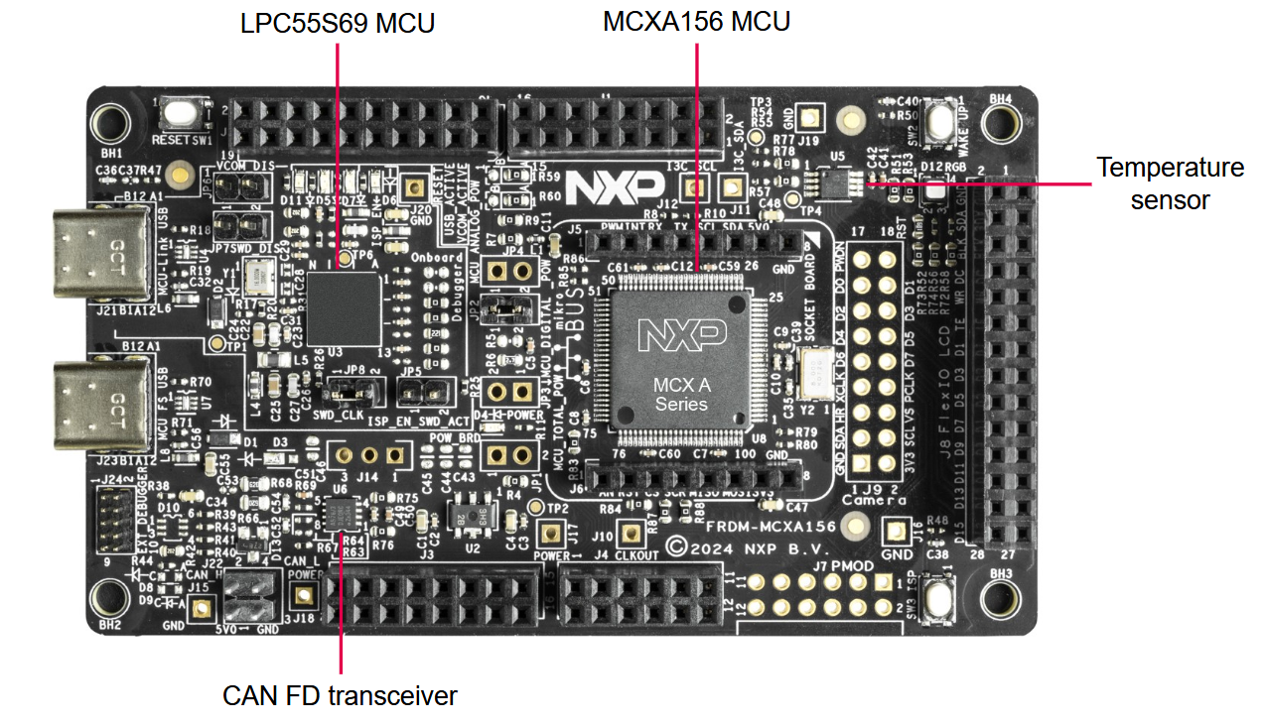
Inhoud practicumlessen (labs)
Week1 Lab1: Introductie ESP32 en MicroPython
Lab2: I2C, SPI en een curve-tracer
Week2 Lab1: Wifi, Ping, Sockets en HTML
Lab2: Wifi, MQTT en Node-RED
Week3 Lab1: C programmeren op de MCXA156
Lab2: Pointers in C
Week4 Lab1: Structs en enums in C
Lab2: RTOS / Pthreads
Week5 Lab1: RTOS / Pthreads & MQ
Lab2: MSP430 Assembler
Week6 t/m Week8: Lab1 + Lab2 Eindopdracht

Slide 15
Overzicht

Slide 16
Leerdoelen
Leerdoelen week 4. Je gaat deze les:
Leren hoe twee digitale systemen met behulp van datacommunicatie gegevens kunnen uitwisselen;
Leren wat de belangrijkste algemene begrippen zijn bij datacommunicatie;
Kennis maken met enkele praktische toepassingen van datacommunicatie.

Slide 17
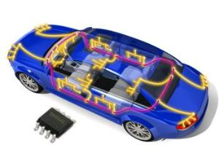
Communicatie
Veel microcontrollers communiceren met hun omgeving. Redenen voor communicatie zijn:
Inlezen sensoren en aansturen actuatoren.
Gedistribueerde besturingen.
Het systeem bevat meerdere µC’s die samen het systeem besturen.
Onderhoud.
Programmeerinterface, diagnose interface, enz.
Gemeten data moet naar verzamelpunt gestuurd worden (data acquisitie systemen).

Slide 18

Begrippen datacommunicatie
Bij datacommunicatie worden veel vaktermen (jargon) en afkortingen gebruikt.
Breid je woordenschat uit!
Veel begrippen staan duidelijk uitgelegd in het boek.
Maak een lijstje met woorden en afkortingen die je nog niet kent.

Slide 19
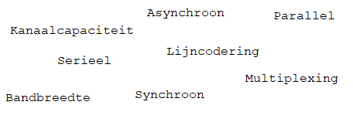
Zoek de combinaties
Opdracht: Voeg de juiste termen bij de zinnen
Stuur ik bits tegelijk of achter elkaar
Hoe snel kan ik bits sturen
Meerdere gesprekken tegelijk over 1 kanaal
Stuur ik mijn kloksignaal mee of niet
Hoe ziet mijn signaal er uit qua spanning

Slide 20
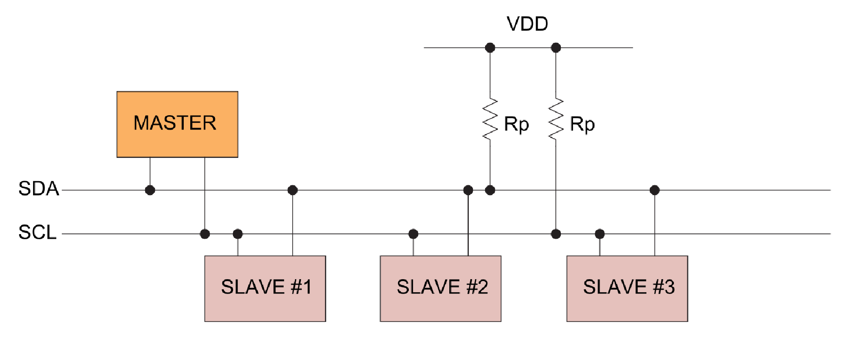
I2C communicatie

Slide 21
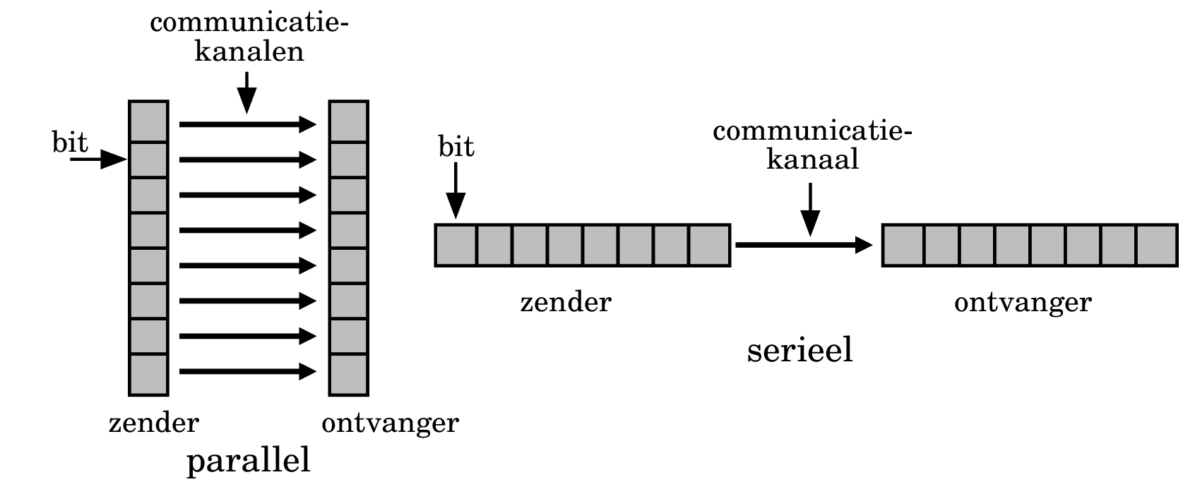
Parallel versus serieel
Wat is sneller? (synchronisatie, overspraak)

Slide 22
Communicatie
Veel microcontrollers communiceren met hun omgeving. Redenen voor communicatie zijn:
Inlezen sensoren en aansturen actuatoren.
Gedistribueerde besturingen.
Het systeem bevat meerdere µC’s die samen het systeem besturen.
Onderhoud.
Programmeerinterface, diagnose interface, enz.
Gemeten data moet naar verzamelpunt gestuurd worden (data acquisitie systemen).

Slide 23
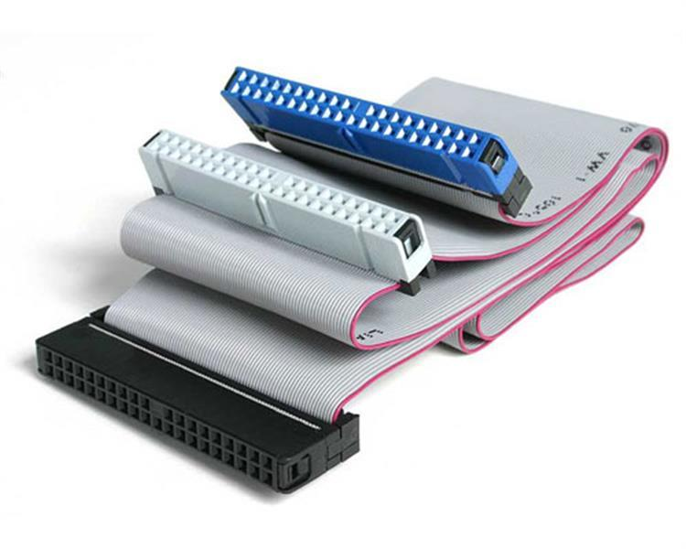
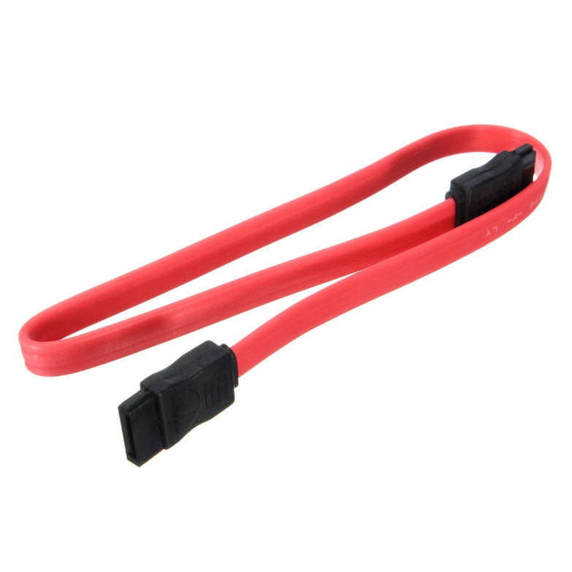
Parallel versus serieel: (P)ATA versus SATA
Wat is sneller?

Slide 24
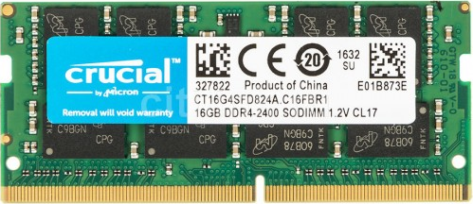
Parallel is op korte afstand wel sneller

Slide 25
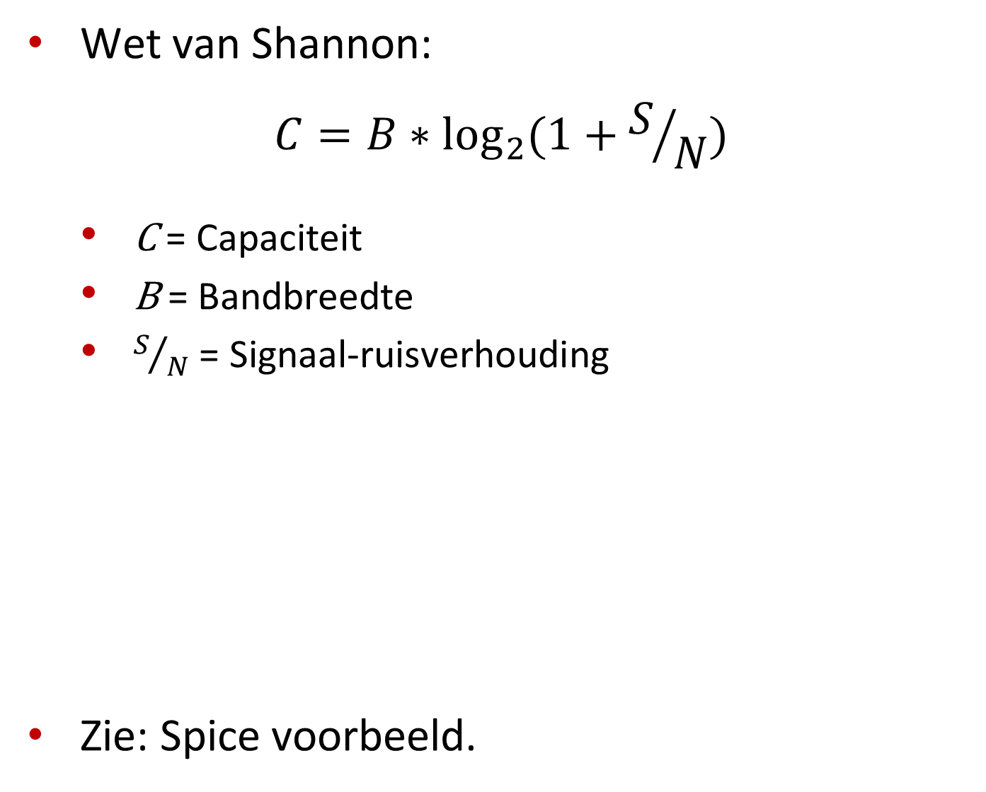
Kanaalcapaciteit en bandbreedte
Wet van Shannon:
$$C=B∗\log_{2}{(1+S/N)}$$
C = Capaciteit
B = Bandbreedte
$S/N$ = Signaal-ruisverhouding
Zie: Spice voorbeeld.

Slide 26
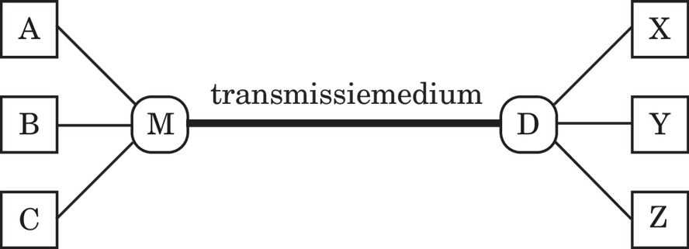
Multiplexing
Hoe praten verschillende doelen en bronnen met elkaar over 1 kanaal (A → X, B → Y, C → Z)?
Wat zijn de blokjes van M en D?

Slide 27
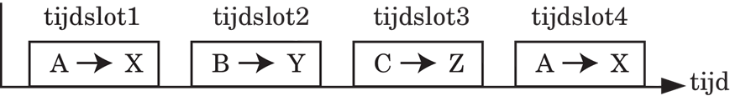
TDM Time Division Multiplexing
Tijd in stukken verdelen en elke keer een zender naar bijhorende ontvanger laten sturen.
Ieder heeft (gedurende een tijdslot) de hele capaciteit van het medium ter beschikking.

Slide 28
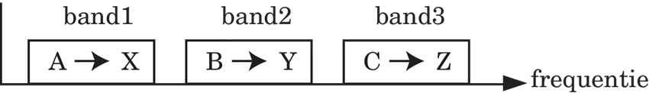
FDM Frequency Division Multiplexing
Bij deze vorm wordt de capaciteit van het medium gesplitst in frequentiebanden.
Elke zender zal m.b.v modulatietechnieken zijn eigen toegewezen frequentieband gebruiken om met de bijhorende ontvanger te kunnen communiceren.
Voorbeelden?

Slide 29
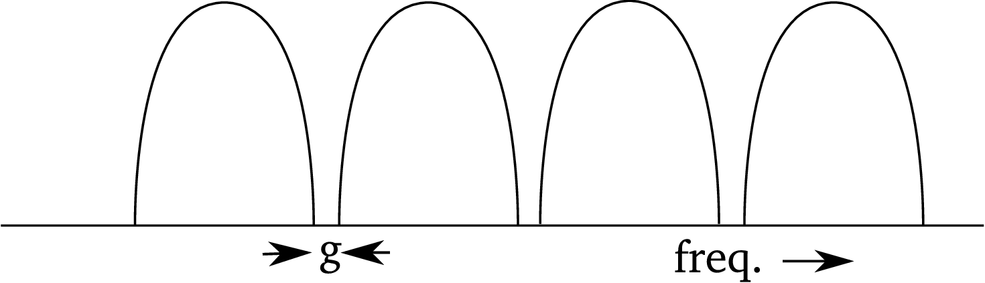
FDM
Bij standard FDM worden frequentiebanden door ongebruikte frequentiegebieden (g = guard) van elkaar gescheiden om interferentie te voorkomen.
Hierbij verliezen we natuurlijk wel bandbreedte.

Slide 30
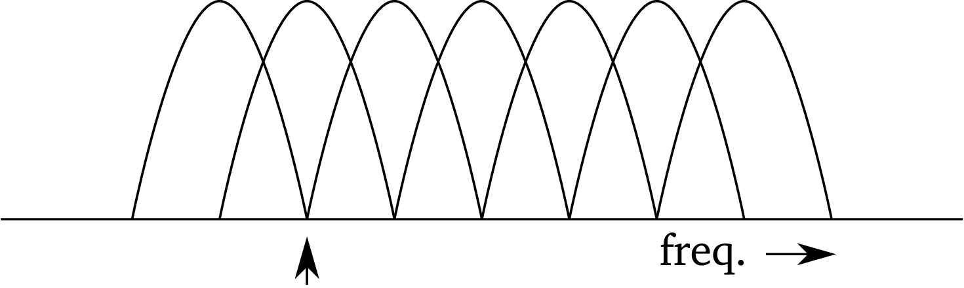
OFDM Orthogonal FDM
Een moderne vorm van FDM is OFDM: door orthogonaliteit is er geen interferentie tussen verschillende subcarriers.
Zelfde medium, maar hogere dataoverdacht.
Meer uitleg: kwartaal 4: TEL10

Slide 31
CDMA Code Division Multi Access
Kanalen scheiden op basis van de data in plaats van tijd of frequentie.
Data van elk kanaal coderen met eigen vector.
Vectoren van de verschillende kanalen zijn allemaal orthogonaal.
Inwendig product tussen orthogonale vectoren is altijd 0.
Als een vector inverteert blijft het orthogonaal met de andere vectoren.

Slide 32
CDMA Voorbeeld met 2 kanalen
Voor A gebruik vector (1,-1) bij een 1 en (-1,1) bij een 0.
Voor B gebruik (-1,-1) bij een 1 en (1,1) bij een 0.
Zijn vectoren van A en B allemaal orthogonaal?
Bijvoorbeeld: op tijdstip k: A = 1 en B = 0.
Te versturen symbool = (1,-1) + (1,1) = (2,0)
Bij ontvangst:
Voor A: (2,0) · (1,-1) = 2 dus A was 1
Voor B: (2,0) · (-1,-1) = -2 dus B was 0
Toepassing: 3G mobiele telefoon

Slide 33
Serieel datatransport
Probleem: Hoe houden beide kanten de bitovergangen bij?
Synchroon = Met kloksynchronisatie
Asynchroon = Zonder kloksynchronisatie

Slide 34
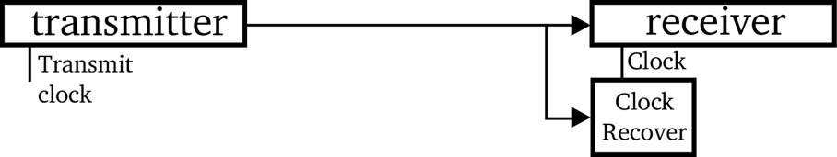
Synchrone datacommunicatie
Twee opties
Je hebt een aparte klok lijn (I2C)
Je reconstrueert de klok

Slide 35
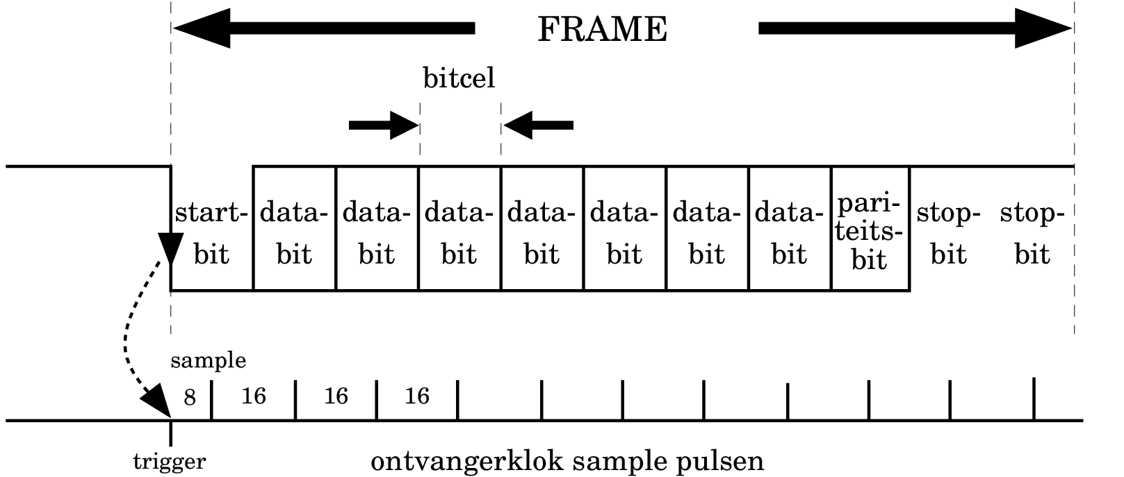
Asynchrone datacommunicatie
Je spreekt een klokfrequentie af.
Kijk halverwege een databit naar de waarde d.m.v. een vorm van oversampling.
Hoe weet je waar de data begint?

Slide 36
Lijncoderingen (spanningen)
Problemen:
Kloksynchronisatie moeilijk zonder overgangen.
Bandbreedte moet optimaal benut worden.
Signaal mag geen DC component bevatten.
Signaal moet gebalanceerd zijn.
Energieverbruik moet laag zijn.

Slide 37
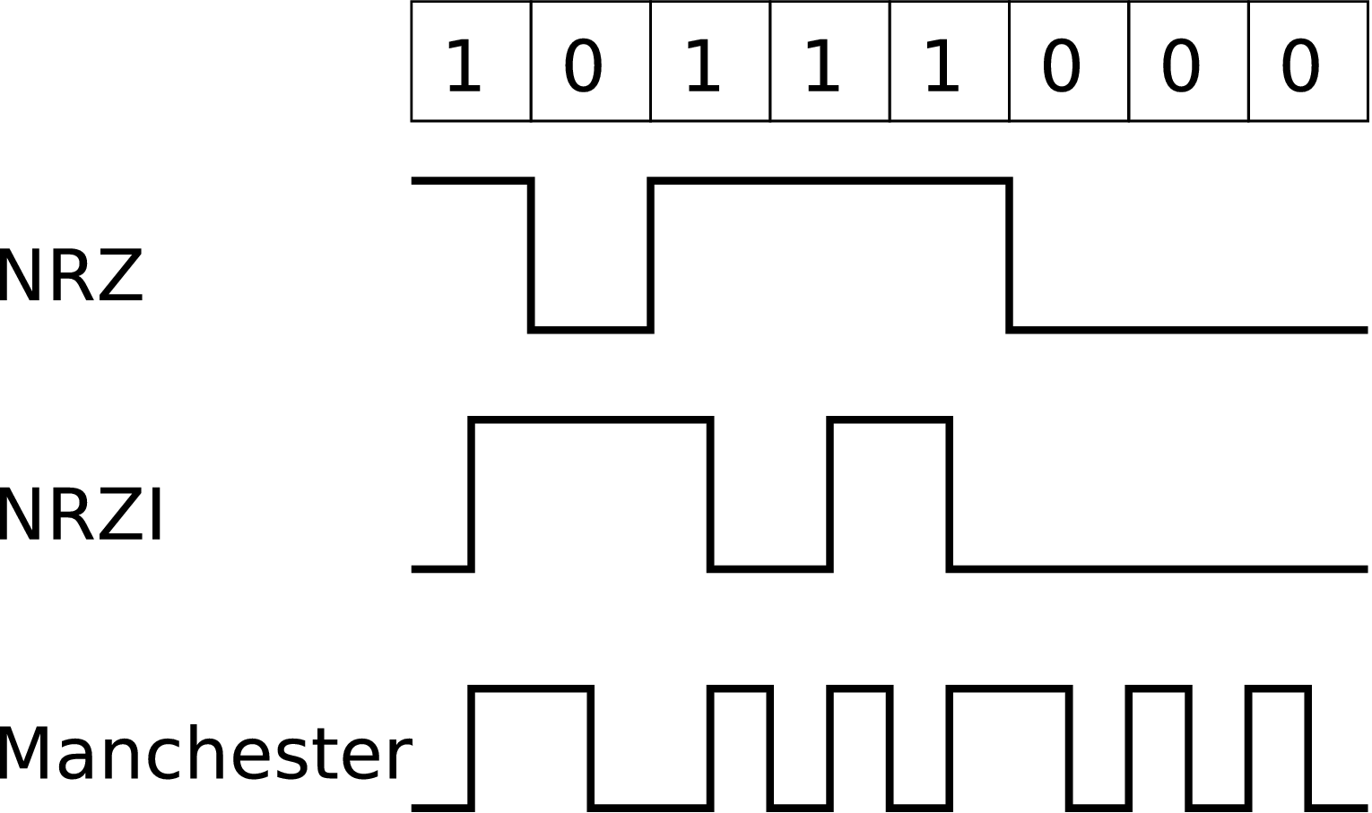
Lijncoderingen
Problemen:
Kloksynchronisatie moeilijk zonder overgangen.
Bandbreedte moet optimaal benut worden.
Signaal mag geen DC component bevatten.
Signaal moet gebalanceerd zijn.
Energieverbruik moet laag zijn.
+V
-V
Non Return Zero
+V
-V
Non Return Zero Inverted
+V
-V

Slide 38
Lijncoderingen problemen
NRZ:
Niet gebalanceerd.
Kloksynchronisatie moeilijk bij reeks nullen of reeks enen.
NRZI:
Niet gebalanceerd.
Kloksynchronisatie moeilijk bij reeks nullen.
Manchester:
Twee maal zoveel bandbreedte nodig.
Oplossingen: 4B/5B of 8B/10B zie boek.

Slide 39
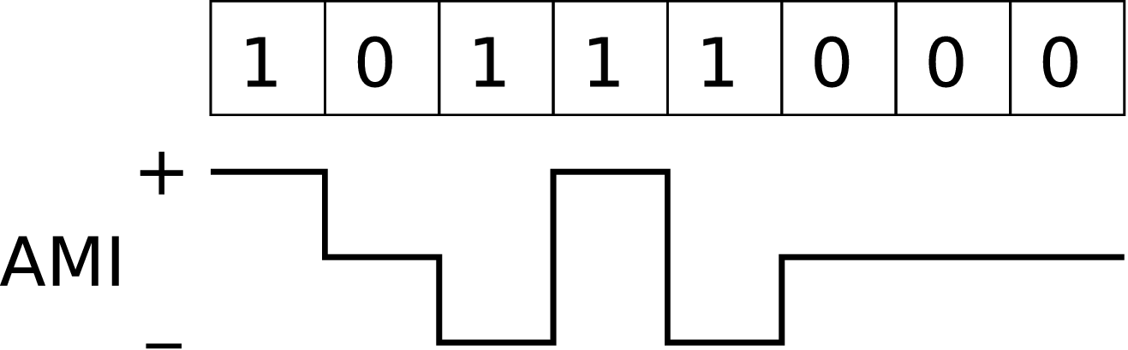
AMI Alternate Mark Inversion
Probleem?

Slide 40
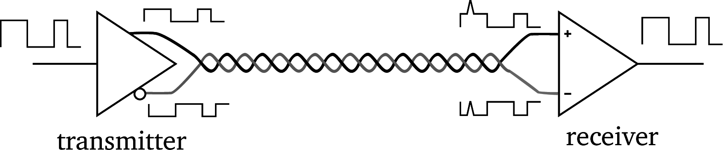
Differentiële verbinding
UTP (unshielded twisted pair).
2 verbindingen per signaal (tegengestelde polariteit).
Storingen elimineren elkaar.
De ontvanger neemt het verschil van signalen en produceert het oorspronkelijke signaal.
Een verstoring (het pieksignaal) wordt geëlimineerd.
Voor 1GB/sec wordt 2 verzendpinnen en 2 ontvangpinnen gebruikt.

Slide 41
Samenvatting
Vandaag is besproken:
Het verschil tussen serieel en parallel
Wat bandbreedte is en hoe dit gebruikt kan worden
Het verschil tussen synchroon en asynchroon
Soorten lijncodering en de problemen hiervan
Differentiële verbinding

Slide 42
Opdrachten
De opgaves in de tabel zijn de belangrijkste van deze week.
Opdracht
1.6
1.12
1.13
Maak alle opdrachten!
(Niet alleen deze drie.)

